Slide 1

产 品 之 我 见
雷小佩
2017.11.10

Slide 2
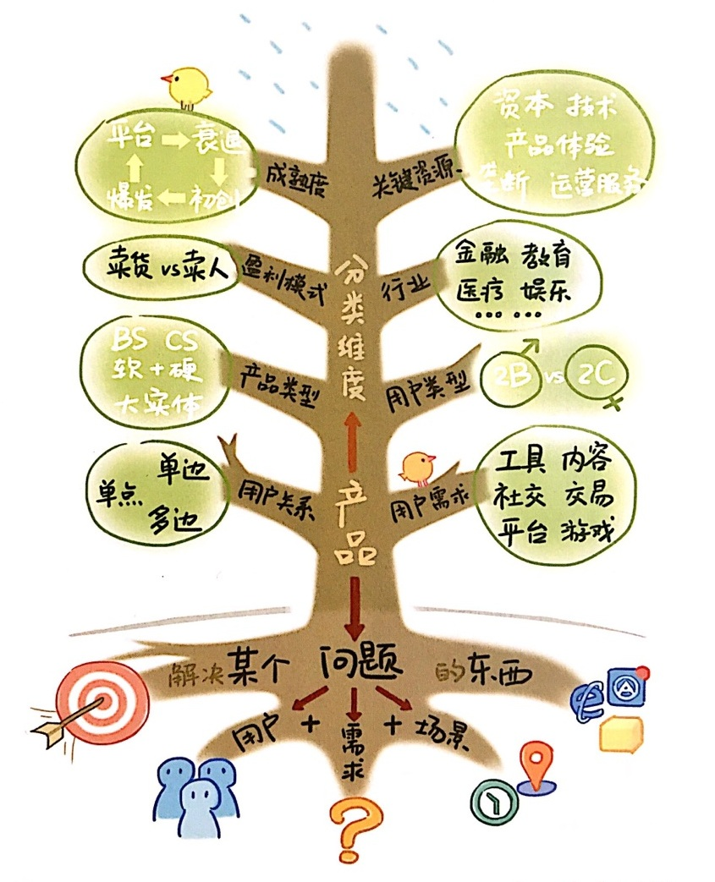
目 录

Slide 3
1
产品：解决某个问题的东西
某个
产品要有针对性地满足某些用户的某些需求，要有明确定位，任何一个产品都没有办法解决所有的问题。
用户
理想与现实有差距，人们想缩小甚至消除这个差距，就会产生各种问题，这就有了用户需求市场。
产 品
问题
需求
市场
东西
指有形的实物或无形的服务，一般是一个有目标的解决方案，包括常说的产品、功能、特性、服务、流程等。

Slide 4
1.1
某个：明确定位
对于传统行业，他们的产品目标用户一直都是全国所有家庭，并对这样的定位习以为常，所以当他们尝试做一些互联网产品时，也难免保持这样的惯性思维，要做就做大，满足所有人。他们有一个产品是做动漫社区，这个社区的首页，既有给几岁小孩看的喜羊羊与灰太狼，天线宝宝，又有给成人看的海贼王、火影忍者。任何一个用户来到这个页面，都会感觉很奇怪，感觉好像来错了地方。这就是典型的定位不清。
某个说的是定位，定位用来限定“有所为有所不为”，但是有时想清楚自己要做什么很难，如果使用逆向思维，想清楚自己肯定不要做什么，就可以逐步找到自己的定位。
案例

Slide 5
1.2
问题：用户、需求、场景
这里提到的用户，都是指广义用户，即产品干系人，指与产品有关的所有人，也包括公司内部人员；
例如：技术、运营、产品、销售、用户等。
任何产品的用户都是多种多样的，但又有主次之分，因此，不要为了次要用户的需要干扰核心用户。当然，满足好核心用户之余去照顾次要用户则另当别论。
用户更多的是指“角色”，而不是“自然人”
例如：对玩具来说，当成年人购买智力玩具时，客户和终端用户是重叠的，而给小朋友买玩具时，角色就分离了，客户是成年人，终端用户是小朋友，所以在设计这类产品的功能卖点时，一般都有相应的明确目的。
用户
这个问题是谁的问题
问题
需求
问题的核心是什么
场景
用户在什么情况，以及何时何地碰到这个问题

Slide 6
1.2
问题：用户、需求、场景
用户
需求即“问题”的核心，它是分深浅的。最浅的一层，是需求的表象，包含各种要求和欲望，就是经常听到用户的“我要A”“我想B”这样一些反映用户需求的观点和行为。第二层是观点和行为背后的目标、动机，对应用户达成的一个愿望，或完成的一件事。（用心听，但不要照着做）
每一个需求，挖到最后，都可以归结都人性层面。
满足需求其实有三种方法：提高现实、降低期望、转移需求。
这三种方法都有效，可以灵活运用。降低期望的方法，虽然可以暂时解决需求，但对产品的美誉度有负面影响，要慎用。转移注意也可以暂时解决问题，但其实在把用户往外摊，用得太多用户就和我们没关系了，做产品大多情况下是在提高现实，是一种很累的方式，但这种累也是值得的，它最容易与用户建立长期的良性关系。
这个问题是谁的问题
问题
需求
问题的核心是什么
场景
用户在什么情况，以及何时何地碰到这个问题

Slide 7
1.2
问题：用户、需求、场景
用户
这个问题是谁的问题
用户是带有场景的，需求更是和场景紧密关联。接下来一个案例可以看出
即使给定用户、需求，不同的场景也会导致我们采取完全不同的解决方 案。
用户：IT白领人群，典型的是30岁左右的程序员。
需求：每天都希望了解时事新闻。
场景一：上班路上，如果坐地铁，对应的产品是手机app，比如今日头条
场景二：上班时坐在电脑前，闲暇时会看新闻网站，或者突发新闻时，看到电脑右下角浮出的新闻窗口。
场景三：下班开车回家，听新闻广播。
场景四：晚上和家人一起吃晚饭，也会看看电视新闻。
场景五：出差坐飞机，或许会在登机口拿一张报纸。
……
问题
需求
问题的核心是什么
场景
用户在什么情况，以及何时何地碰到这个问题

Slide 8
1.3
东西：解决方案
“东西”就是解决方案。产品、功能、特性、流程、服务等都可以算作东西。东西可以是一个有形的实物，也可以是一个无形的服务。
2015年，国内互联网有个很多的概念叫O2O（online to offline）。为了打开市场，培养用户习惯，O2O创业公司几乎在全国各大城市都展开了补贴大战。一元洗车、1元剪发；滴滴；
因为不符合商业逻辑，这些疯狂补贴的公司，撑到2016年后大半都死掉了，但是服务越来越重要确是不争的事实。
时至今日，几个少年租个民房，然后写三五个月的代码，就写出一个伟大产品的互联网田园时代，已经一去不复返了。因为本世纪初期的互联网产品基本上都是纯线上的，而今天你要想做一个NB的互联网产品，必须得有很“重”的线下部分。不能再把产品简单理解成手机里的某个应用，而要去关注产品背后的隐性因素—需要哪些合作伙伴、供应链怎么优化、线下部分怎么设计等等。

Slide 9
2
常见的产品分类维度
用户关系
用户需求
通过多维度的分类，
了解产品都有什么特点。
产 品 分 类
用户类型
产品形态
其他

Slide 10
2.1
用户关系
计算器是个典型的单点用户型产品，只要有一个用户使用，就能产生完整的用户价值。虽然启动简单，但是没法形成有效网络效应，用户的转移成本很低。
单点
越往下的用户关系种类，其产品越难启动，假想一个多边产品，比如O2O餐饮：一个使用社会化资源配送的订餐平台。一边是闲置大妈做饭，另一边是小白领买家点餐，还有一边是闲暇的大爷配送，少了任何一边都不行，可想而知有多难。但这样的产品一旦启动起来，惯性也更大，壁垒也更高。更难被干掉，而且市场也更倾向于集中，更容易出现垄断巨头。
特点：启动最简单
电话是个典型的单边用户型产品，
需要有一群人同时使用，只有一个人有电话没有意义的，使用这个产品的用户越多，每个用户的价值越大，产品也就有了网络效应，可以用户都吸引过来。
用户关系角度
单边
特点：可能有网络效应
多边用户型产品一般都是平台级产品，需要几群不同的人一起使用才能产生价值。最典型的就是知乎这个问答网站，由提问者、回答者、围观者构成三边，沉淀了很多内容和关系。
多边
特点：平台相、壁垒最高

Slide 11
2.2
用户需求角度
工具—解决单点问题
大多数工具是典型的单点产品，启动容易，可以快速解决流量问题，但弱点在于黏性。
其基本的产品逻辑：用户要解决特定问题—需要做一个任务—使用工具—达成目标。
因为用户对工具的态度是“有事儿了才会想到你”，甚至希望用的时候最好不需要注册。
工具通常都想找理由让用户留下点东西，比如个人信息、用户关系等，以便生成用户的画像，然后针对性的提供个性化定制服务。这样用户就更有可能黏在这个产品上。通常，让用户留下信息不能采取强制措施，而应该鼓励和诱导，让用户为留信息的行为而明显受益。比如高德地图会让你留下常去的地点，这样导航时就会更加方便；今日头条通过算法越来越熟悉你的阅读习惯，让你看到的新闻都是你想看的。
先把流量做起来，再解决“知道来的都是谁，抓住ta们”，这是工具“从流量到用户”的转化套路。
盈利模式层面，好的工具可以直接卖钱，但很容易被别的产品用“工具免费，作为引流手段”的市场策略干掉。所有，工具通常是一种比较初级的产品形态。
工具
内容
社交
用户需求角度
交易
平台
游戏

Slide 12
2.2
用户需求角度
内容—价值观过滤器
主动（搜索、订阅等）或被动（推送、推荐等）接触内容 — 消费内容 — 消费后行为（评论、点赞、打赏等互动，以及分享、传播等扩散行为）
工具
产品逻辑
内容
传统模式
单纯的内容，很难独立形成商业闭环，传统的变现模式是广告，相对低效，只是做了薄薄的一层“导流”工作，把用户转卖给别人，后面发生什么与你无关。
社交
用户需求角度
交易
内容是一种特殊的工具，使用这种工具的人有共性，通过筛选出一群三观接近的人之后，就更容易做出“用户画像”，更容易了解他们的深层需求，于是除了“卖用户”，还可以给用户“卖东西”
例如罗振宇的罗辑思维与得到App，逻辑思维想热爱知识的用户卖书；还有一些采用更直接的“供养”变现，用高级的内容筛选出“认可好内容本身就是值钱，并且有支付能力和意愿”的用户，直接卖内容本身，如：得到、喜马拉雅App里的专栏，甚至是微信公众号的赞赏。
新型模式
平台
游戏

Slide 13
2.2
用户需求角度
社交—彼此互相吸引
用户与用户想玩，彼此吸引并建立关系，最终因此留下来；
社交的前提是有一大批用户，让用户彼此建立关系，早期的如论坛、聊天室，后来的社区、社群等。与工具和内容产品相比，社交产品更像是去中心化的产物。
工具
原理
内容
优劣
社交产品最大的优势就是用户黏性较高，最大的劣势是离钱比较远
社交
用户需求角度
社交产品也有很多维度的细分，比如从是否认识可分为熟人和陌生人；从社交介质可分为文字、语音、图片、视频等很多种社交；从用户共性在哪里又可分为地域、同学等不同社交。
交易
分类
平台
游戏

Slide 14
2.2
用户需求角度
交易—做生意卖东西
交易产品分两种：
即真正的“交易”，自己卖货，这种相对容易启动，属于B2C模式。
有些做“交易平台”，自己不买东西，通过服务卖家、买家让双方在平台上成交，是典型的双边启动，需要同时有足够多的买家和卖家，才能跑起来。
工具
内容
分类
社交
用户需求角度
交易
做交易产品，就不得不提到“供应链”这个词，你要卖的东西，如何获取，是自己生产还是去采购？如何做品控？如何管理库存和资金？这一系列问题都和供应链相关。另外一端，要考虑如何获取买家，如何做好购买转化。简单的说，就是一手抓需求，一手抓供给，两手都要硬。
要素
平台
游戏

Slide 15
2.2
用户需求角度
平台—复杂的综合体
工具
内容
如今很少有只单纯满足一种用户需求的产品了，而平台产品就是最典型的综合体，里面可能有工具、内容、社交、游戏等各种元素。
如微信，它在满足一对一沟通或用来扫码时是工具，群、朋友圈是典型的社交场景，公众号、朋友圈里面有内容，微店开起来是交易，还有微信游戏，整体又是个综合平台。
如大众点评，如果你只是找个餐馆，它就是工具，上面的店铺信息又可以视为内容，买优惠券可以算交易，评论内容有点社交属性，整体也是个平台。
天猫，是个平台，很多商家在上面卖东西，交易属性很强，可以叫做交易平台。
平台的竞争优势，不在于IT系统本身，而在于平台的各种用户角色在平台上的内容、关系等沉淀。
社交
用户需求角度
交易
平台
案例
游戏

Slide 16
2.2
用户需求角度
游戏—打造平行世界
千万不要小看游戏，它可不仅仅是一个手机上无聊时打发时间的小东西，游戏里面可以融合社交、交易等元素，往大的想，游戏甚至可以理解为在创造平行世界，释放人类富余的生产力。
工具
内容
社交
工具
内容
几种产品的演变路径
用户需求角度
交易
社交
交易
平台
游戏
游戏
平台

Slide 17
2.3
用户类型角度
从以下几个角度分析2B和2C：
第一个角度：企业VS个人
2B
To business
目标用户不同，2C的产品是个人用，2B的产品是企业使用。但是企业使用的产品最终也是某个具体的个人使用，所以这里的2B的意思是产品至少同时面对企业代表和终端用户两种角色。当然这两种角色可以重叠，2B产品的购买和使用决策相对复杂，可能必须通过见面才能找到关键决策者。
而典型的2C产品，相对简单，自己买自己用。
一个典型的OA系统，需要公司里面各种角色一起用，包括提交人、业务审批人、财务审批人等；一个B2B供应链的工具、平台，需要上下游一起用，才能产生效果。而2C的产品，经常是自己一个人用就可以了，比如播放器看电视、用浏览器上网等。
用户类型角度
第二个角度：群体VS个人
2C
To customer

Slide 18
2.3
用户类型角度
从以下几个角度分析2B和2C：
第三个角度：工作VS生活
2B
To business
2B的产品是生产资料，2C的产品是生活资料。
如：各种2D（to develop，也可视为2B的一种特例）的工具，包括这种后台系统，是工程师吃饭的家伙，是生产和效率的工具。这类产品的用户多为专家，对效率的需要超过了一众简单易用、轻松上手的产品。而后者就是典型的2C产品，如美颜、拍照、社区等。
基本上，后台产品偏2B，前台产品偏2C。于是便有推论：2B重商业价值，2C重用户体验。
类似地，2B、2C也没有完美的分类方法和清晰的分类界限，我们应该综合两者的优势来做产品，它不是一个非此即彼的概念，而是一条线的两端。
用户类型角度
2C
To customer

Slide 19
2.4
产品形体角度
对研发团队来说，大部分工作在服务器端，或者说云端，客户端借助一个浏览器来做展示。各种PC网站，都是这个模式。用户端可以做到无知觉升级，所以这种产品特别敢于尝试新功能，有问题只需要在服务端修改即可，它的研发过程相对简单，最大的优势就是快，甚至可以做到每天发布升级。
BS结构
Brower-Server
CS结构
Client-Server
它有一个需要安装的客户端，还会有一个服务端，手机里的App、电脑里安装的软件就是这种。这种产品出了问题，经常需要改客户端，那就得重新通过渠道发安装包，用户还得升级后才能改正。
产品形态角度
这种形式更复杂，比如各种手环、智能家居的电器，可以想象，它对质量的要求更高，如果硬件出现问题，要么召回，要么智能变废品。所以有了硬件部分的产品，更新换代的速度会明显降下来。
软硬结合
互联网、IT行业，常见的产品形态有手机App、网站、智能硬件等，试着分为四种形式
虽然上述几种形式或多或少都涉及服务部分，但这种产品形式的服务比重更大，以造汽车为例，要做出一个超级复杂的实体，会牵涉到很多的配件供应商，还有代码量极大的行车电脑系统和应用软件，更有复杂的服务体系，比如4s店，这样的一个产品，其实背后就是一个产业，只能以年为单位缓慢进化。
大实体

Slide 20
2.4
产品形体角度
这四种形式的总体规律是：前面的轻，做起来快，迭代周期短，试错成本低，对质量的要求没那么高，有问题容易改正。当然，相应的壁垒也就比较低。
下面大家讨论一个移动App的有关实用话题：
一个App的某个功能，到底是用Native（Client模式）还是Web（Browser模式）更好呢？
偏交互的用Native，偏浏览的用Web；
已稳定的用Native ，试错中用Web；
访问硬件的用Native ，信息展示的用Web；
核心功能用Native ，周边辅助用Web；
变化少的用Native ，经常变的用Web；
各种模式，一定各有优劣，关键在于理解不同模式的优劣，才能做到扬长避短。如有些App采用Hybrid即混合模式，就是为了结合Native和Web两种模式的优点。2016年下半年微信推出的“小程序”，也在不少特点上做到了兼顾。

Slide 21
2.5
其他角度
随着互联网深入到各行各业，与具体行业的结合越来越紧密，想要做出出彩的产品，对领域知识的了解越发重要。如今，金融、教育、医疗、娱乐等都是万亿级的大市场，但是要做好这些行业产品，没有多年的行业沉淀，恐怕不行。
下列结合用户需求角度的分类标准，对音乐行业进行分类：
工具 ：音频播放器、音乐制作软件
内容：歌曲库，以及早年的百度MP3
社交：音乐讨论社区
交易：版权市场，以及供个人购买高品质音乐的产品，如qq音乐
平台：阿里音乐
游戏：节奏大师、太鼓达人
行业分类角度
盈利模式角度
其他角度
关键资源角度
盈利模式基本可以分为两大类：俗称卖货的行当与卖人的行当。
卖货采用前向收费，直接向用户要钱。如面向信息使用者或浏览者收费，包括用户包月费、点播费、电影院、公园 卖票，以及qq的一些付费功能等。作为个人用户，在互联网使用各种产品时直接付的钱，基本都属于这种。
卖人采用后向收费，即2B的抽水模式，主要向对企业单位或者信息提供者收取费用，包括广告发布、竞价排名、冠名赞助等。该收费是互联网网站采取最多的盈利方式之一。如搜索引擎、大多数视频类网站的广告等。
行业成熟角度

Slide 22
2.5
其他角度
不同产品能不能成功，需要的关键资源不同，主要有如下五种：
资本驱动：对应着需要大笔资金准入门槛的产品。
如金融行业、拼价格战、补贴大战等；
技术驱动：拥有核心技术能力，成为别人无法模拟的壁垒。
如：Google的搜索引擎算法
产品体验：产品本身要好，对互联网行业来说，就是用户体验好。
运营服务：对应着需要很多“人肉”参与的产品，强调运营效率、
服务体验等。
垄断资料：取决于获取资源的能力。
如：只有在12306可以购买火车票。
行业分类角度
盈利模式角度
其他角度
关键资源角度
这个行业，属于新兴的还是成熟的，对应着产品生命周期中不同阶段：初创期、爆发期、平台期、衰退期。简单的说，就是“从0到1”，和“从1到N”的区别。产品的侧重点也不同，相对而言，前者侧重研发，强调创新突破，后者重营销，强调复制扩展。比如电商行业，现在相对成熟，而只能硬件，还只能说在很早期阶段。
行业成熟角度

Slide 23
谢 谢 观 看 ！

